Slide 1
Интересные факты об одуванчиках
Воспитатель: Козловская О.А.

Slide 2
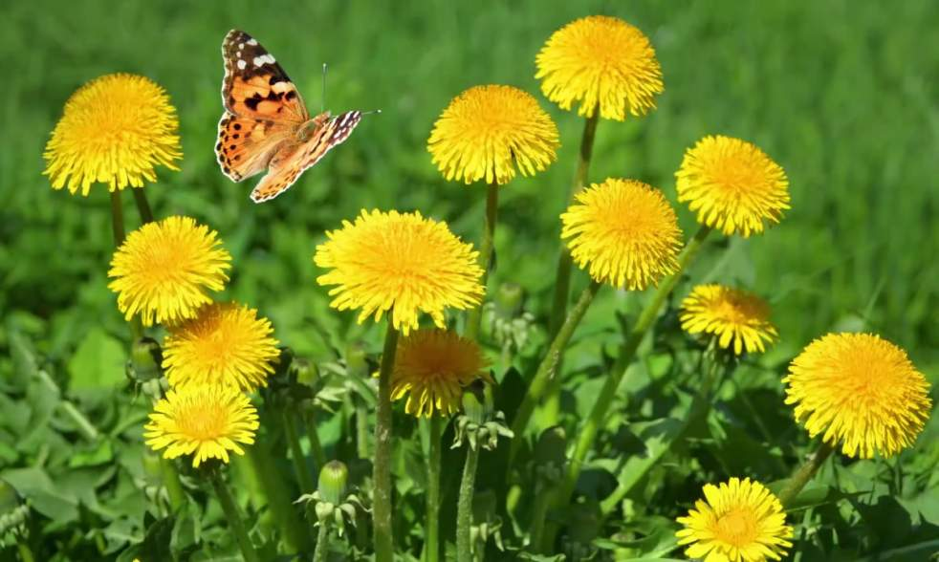
Привычные нам одуванчики называются «лекарственными», так как именно они
используются в народной медицине уже много столетий.

Slide 3
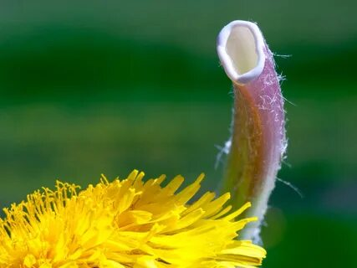
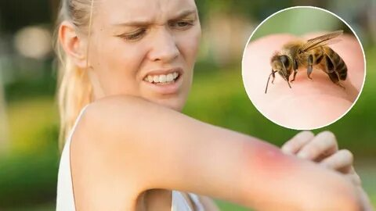
При укусе пчелы млечный сок одуванчика
избавляет от боли и опухоли

Slide 4
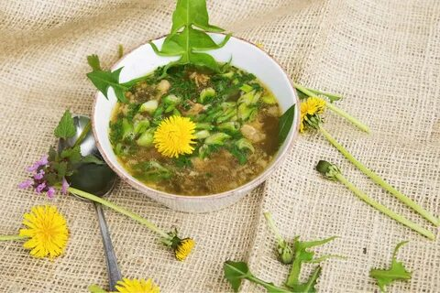
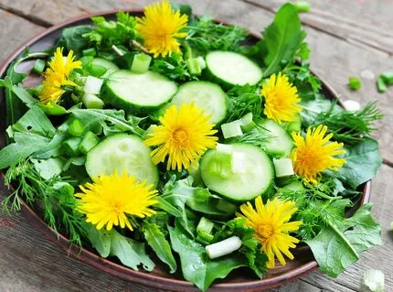
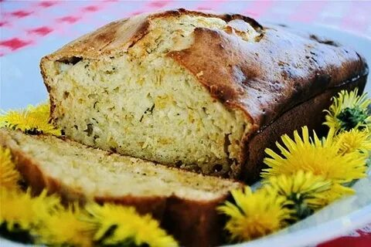
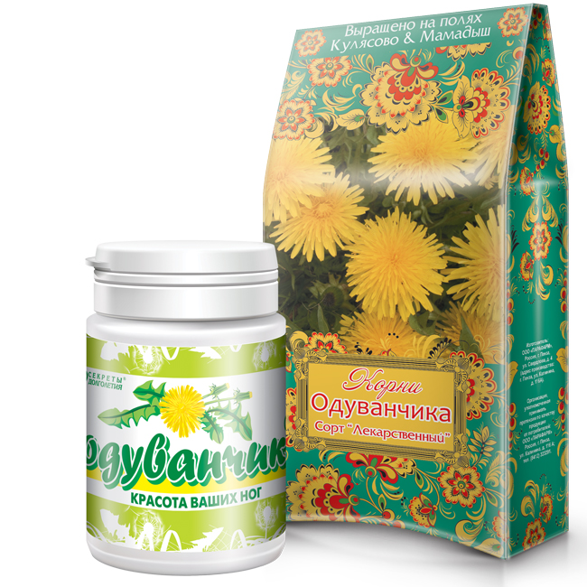
В Китае одуванчик называют овощем, поскольку здесь он часто употребляется для приготовления различных блюд.
Зелень одуванчика – превосходный источник витаминов, железа, кальция и фосфора. В них много протеина, то есть они еще и очень питательны.
В Италии можно найти блюда из одуванчиков даже в меню ресторанов, настолько они популярны.

Slide 5
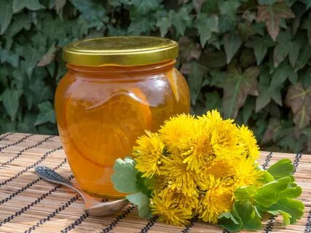
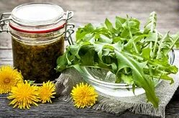
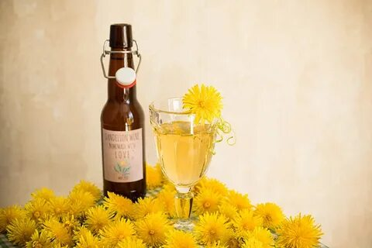
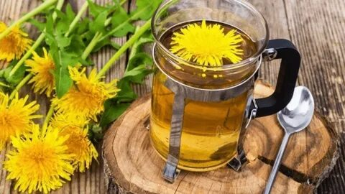
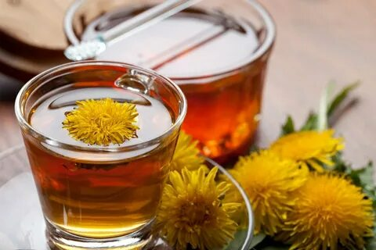
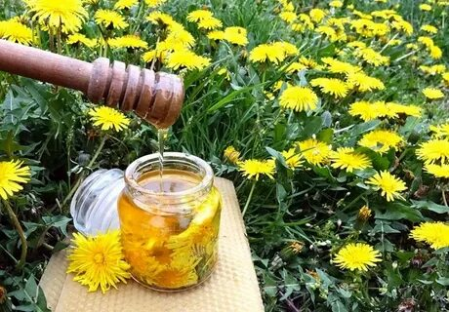
Из лепестков одуванчиков
делают варенье
Настойка из одуванчиков
Напитки из одуванчиков
Чай из одуванчиков
Пиво, вино из одуванчиков
Сиропиз одуванчиков

Slide 6
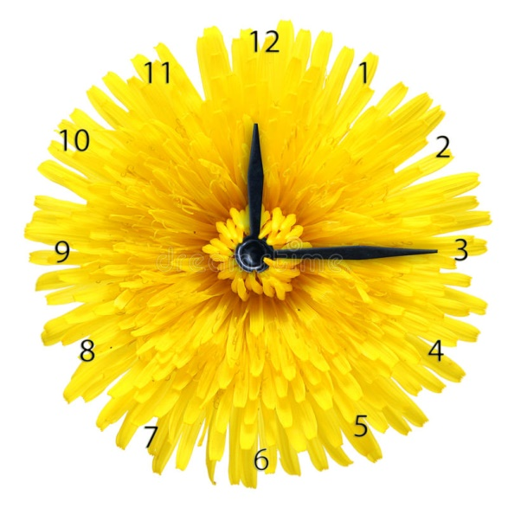
По одуванчикам можно следить за временем. На рассвете, около шести утра (в средней полосе России) эти цветы раскрываются, а в три часа дня закрываются, с точностью до нескольких минут

Slide 7
Одуванчик пользуется широкой популярностью и в народной косметике: маска из его свежих листьев питает, увлажняет и омолаживает кожу, а настой цветков отбеливает веснушки и пигментные пятна.

Slide 8
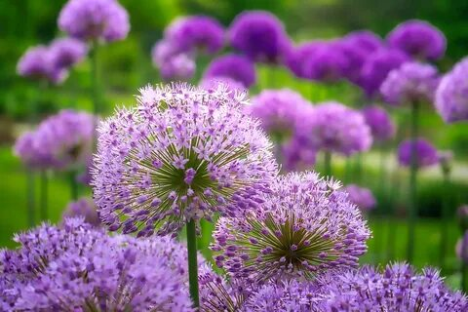
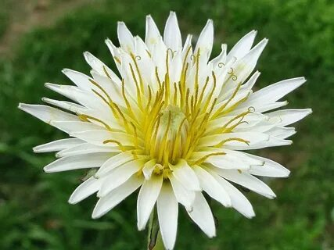
Розовый одуванчик
Белоязычковый одуванчик.
Занесен в Красную книгу
Одуванчики бывают не только желтые!

Slide 9
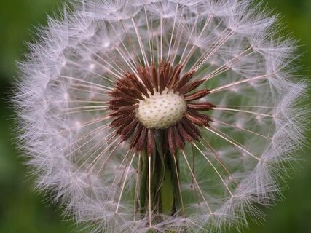
На одной головке одуванчика около 200 пушистых семян

Slide 10
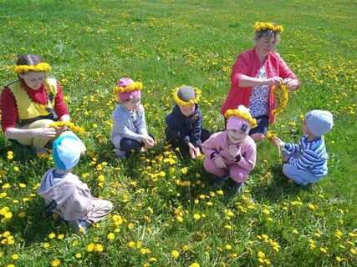
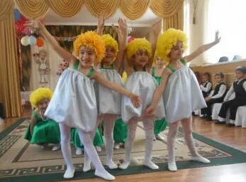
В США, штат Огайо, каждую первую субботу мая празднуется День одуванчика. В этот день люди украшают одежду одуванчиками и готовят из этих цветков различные блюда.
13 Мая – всемирный день одуванчика

